Slide 1
AGILE GAME OF THRONES

Slide 2
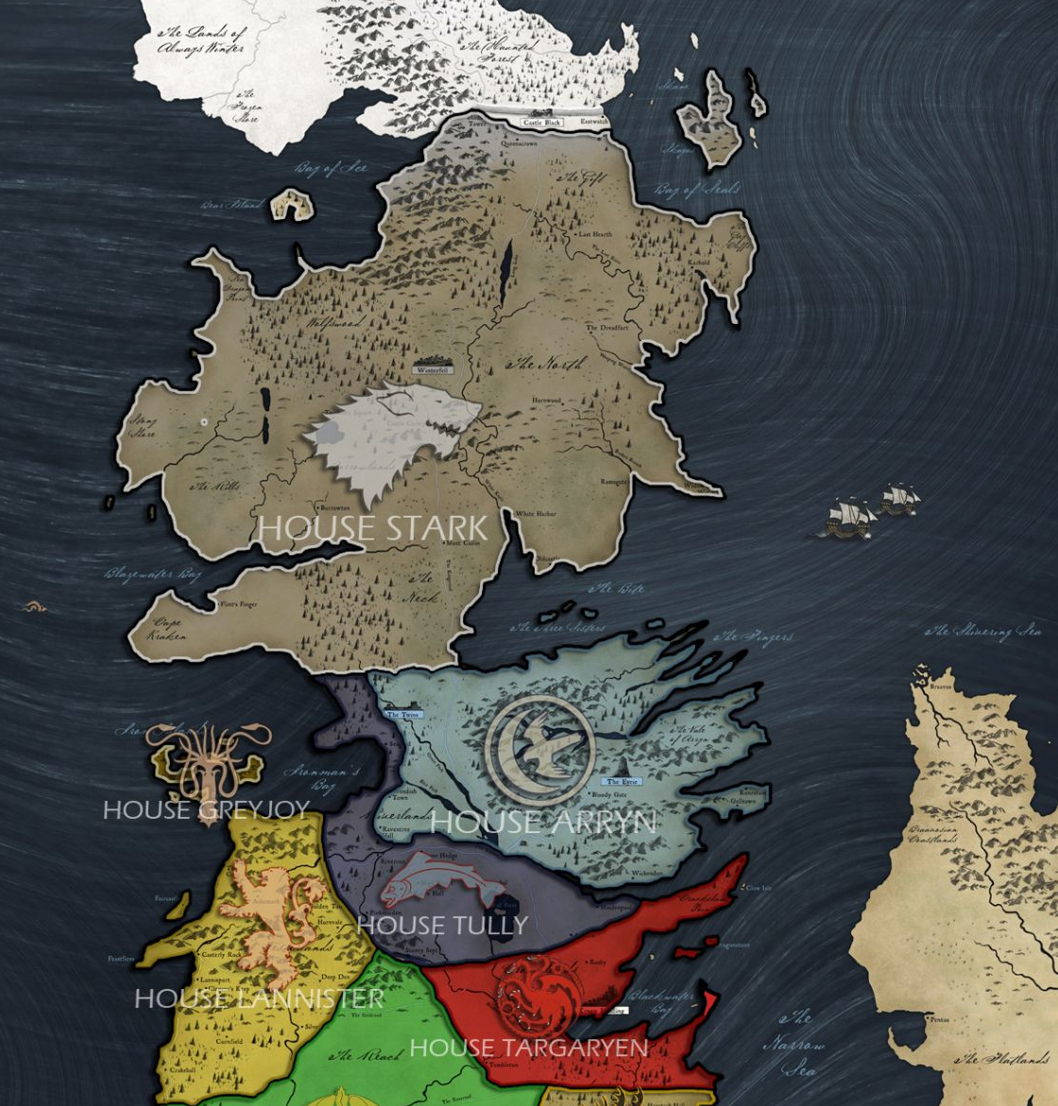
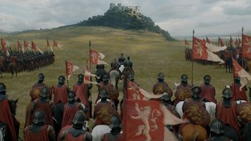
“Un conflit ancestral…”
“Les lannisters attaquent les starks, Ils ont envahis le sud de LEUR royaume…”

Slide 3
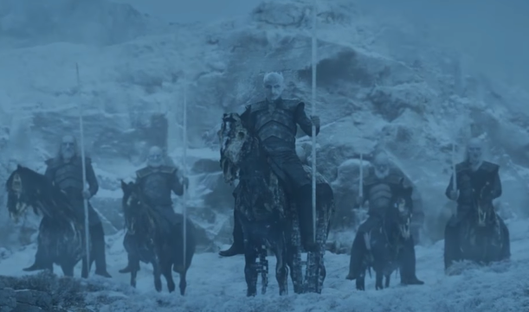

“LES CONFLITS S’ETENDENT…”
“L’armée des marcheurs blancs arrivent du nord…”
“LES STARKS (la night watch) organisent la defense du mur…”

Slide 4
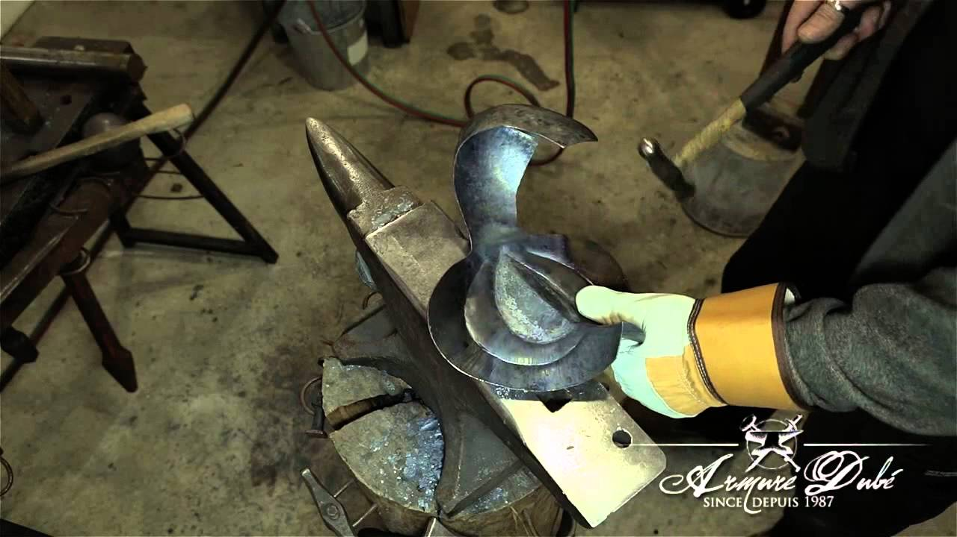
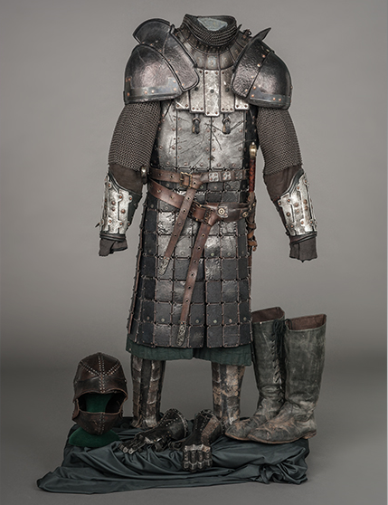
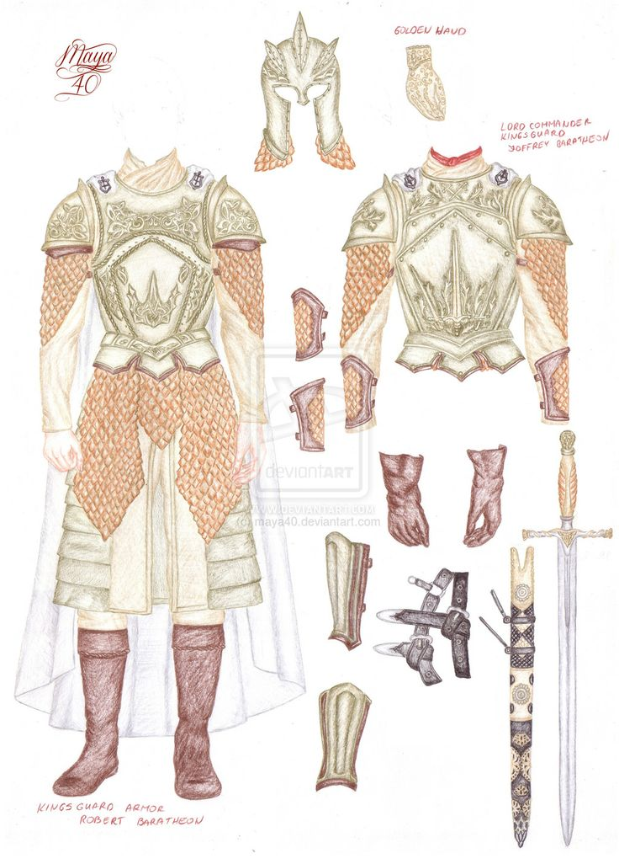
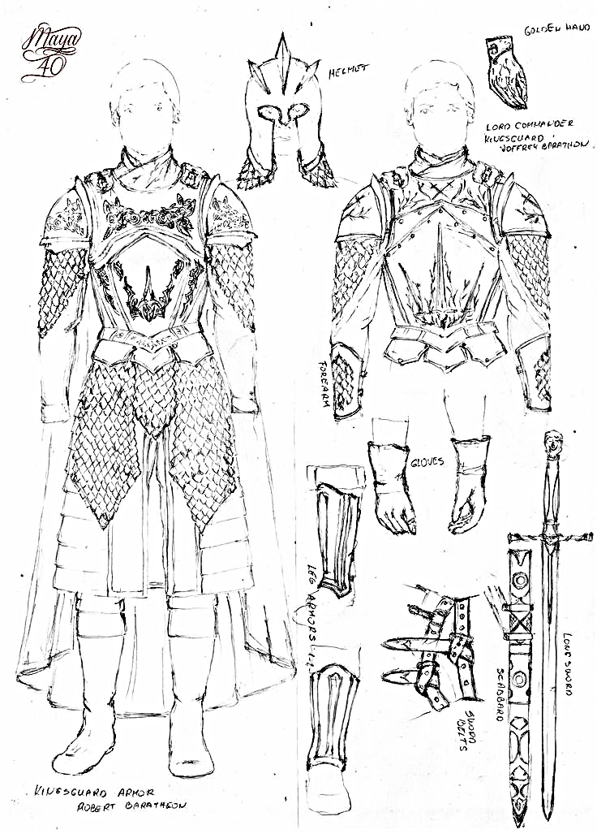
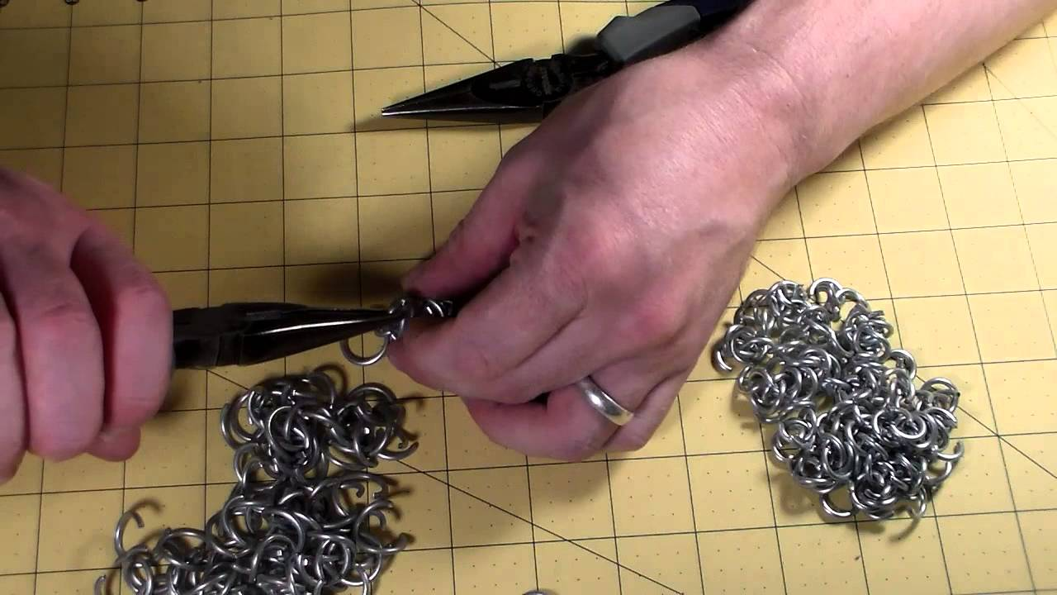
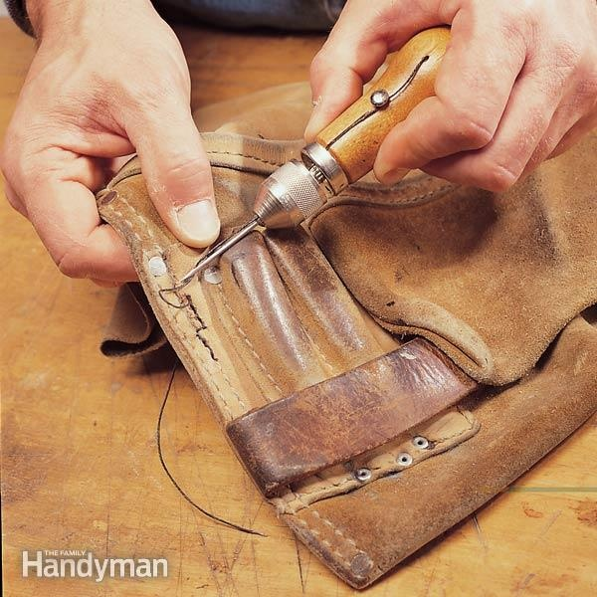
“démarche habituelle de fabrication”
UNE ANNée
2016
2017
Notes:
Les différentes étapes de fabrication sont: plan général, plan détaillé, travail des différents matériaux bruts (plaques de métal, cuirs, pièces de ferroneries), assemblages.
Habituellement, la fabrication du lot complet des armures dure 1 année.

Slide 5
“C’est a vous de JOUER …”
LE JEU SE DEROULE SUR 12 EPISODES.
1 EPISODE DURE 4 SEMAINES.
Choisis ton CAMP
Defini la strategie de fabrication des armurES
DEFINIR UNE VALEUR DE PROTECTION DES ELEMENTS DE 1 à 10
CHOISIR L’ORDRE DE FABRICATION A CHAQUE EPISODE
UTILISE LA FICHE DE JEU FOURNI
Notes:
Afficher cette slide avant de lancer l’épisode 1 lors de l’étape « Choix de la stratégie »
Donner aux participants les supports de jeu en même temps

Slide 6
“WINTER IS COMING …”
CONSEQUENCES:
PROTECTIOn DES bras: +3 SEM DE FABRICATION
Fourrure : PROTECTION x4 (LIMITE A 10)
Notes:
Afficher cette slide à la fin de l’épisode 4.

Slide 7
“Les starks en sursis…”
“LES marcheurs blancs ONT ETE Repousses temporairement”
“Les tully s’allient aux starks et attaquent les lannisters
Notes:
A afficher à la fin de l’épisode 7 après la bataille.
On met fin au jeu et aux batailles: Les marcheurs blancs ont été repoussés temporairement et la famille Tully s’allient aux Starks et obligent les Lannisters à rentrer chez eux.
Conclusion: fin des combats.

Slide 8
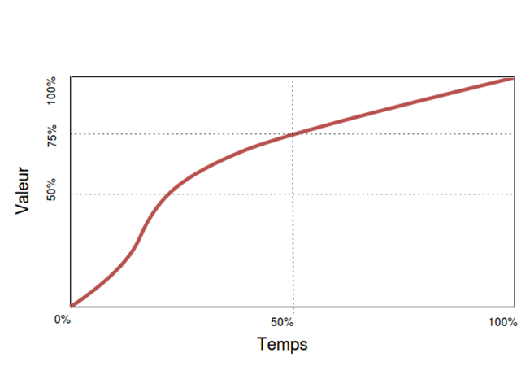
Un projet itératif priorisé
Notes:
Faire une explication de la méthode basée sur le ROI (Valeur apportée / Effort), qui en principe permet d’apporter 80% de la valeur avec 50% de l’effort (temps).

Slide 9
Conclusion
Un projet itératif et priorisé livre de la valeur régulièrement
Au bout de la moitié du temps, les ¾ de la valeur business sont souvent disponibles
Le choix est proposé, à chaque itération, de continuer le reste des fonctionnalités prévues initialement, ou de prendre en compte de nouveaux besoins, jugés plus prioritaires
“Valoriser l’adaptation au changement plus que le suivi d’un plan”
(Manifeste Agile)
9

